Slide 1


Class: D1

Slide 2




PHÒNG GIÁO DỤC VÀ ĐÀO TẠO QUẬN LONG BIÊN
TRƯỜNG MẦM NON BẮC CẦU
Lĩnh vực phát triển ngôn ngữ
BÀI THƠ: GIÚP MẸ
Lứa tuổi: Nhà trẻ (24- 36 tháng)
Giáo viên: Phạm Thị Thu Hằng

Slide 3







Slide 4

Các con vừa hát bài hát có tên là gì?

Slide 5

Trong bài hát nói về điều gì nhỉ?

Slide 6
GIÚP MẸ
Hôm nay chủ nhật
Được nghỉ ở nhà
Em giúp mẹ cha
Nhặt rau quét dọn.
Áo quần xếp gọn
Dỗ bé cùng chơi
Cha mẹ vui cười
Khen con ngoan quá

Slide 7
Cô vừa đọc bài thơ gì? Do ai sáng tác nhỉ?
GIÚP MẸ
Hôm nay chủ nhật
Được nghỉ ở nhà
Em giúp mẹ cha
Nhặt rau quét dọn.
Áo quần xếp gọn
Dỗ bé cùng chơi
Cha mẹ vui cười
Khen con ngoan quá
-Phan Thị Thanh Nhàn-

Slide 8
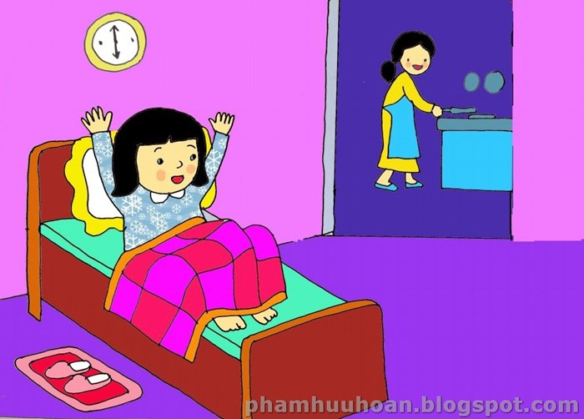
Giúp mẹ
Hôm nay chủ nhật
Được nghỉ ở nhà

Slide 9
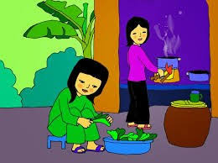
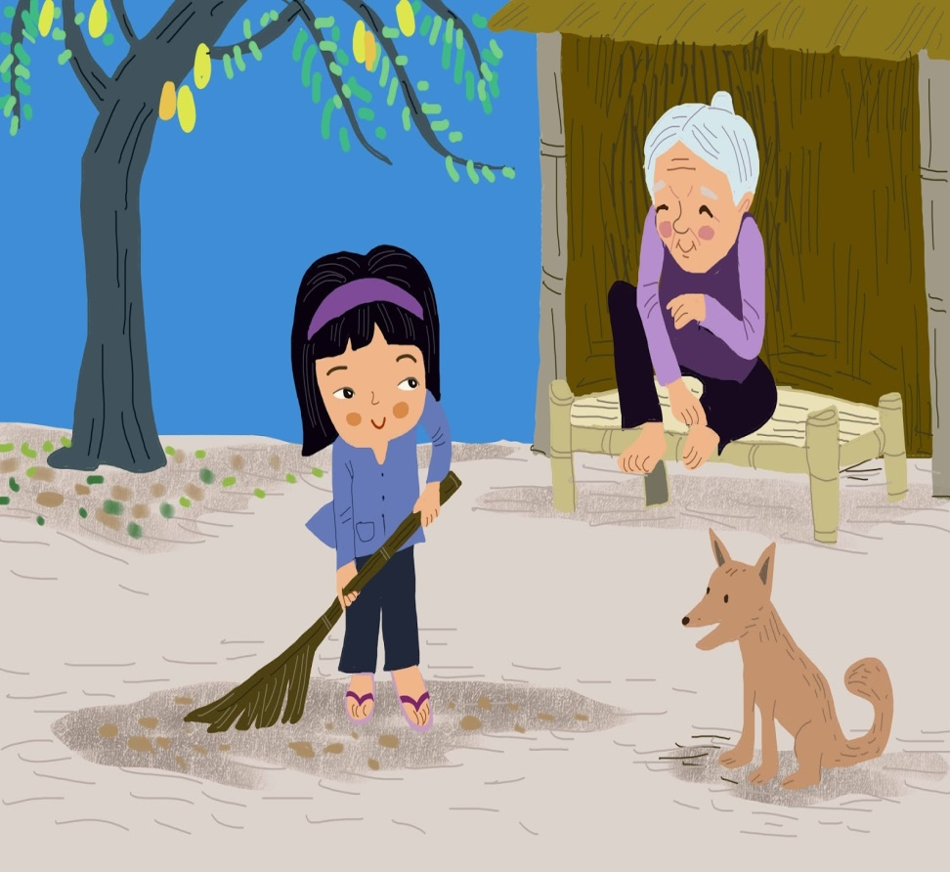
Giúp mẹ
Em giúp mẹ cha
Nhặt rau quét dọn

Slide 10
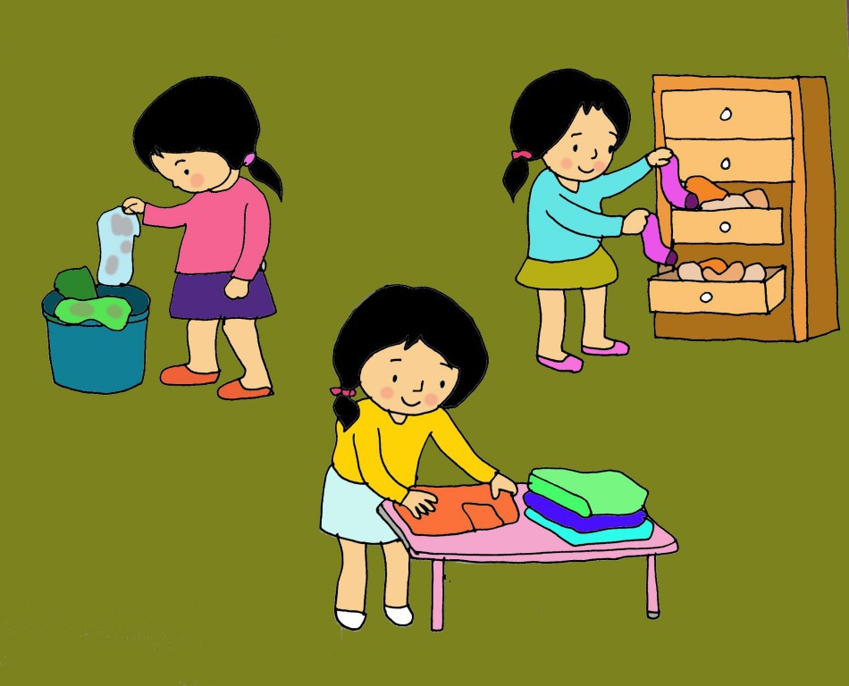
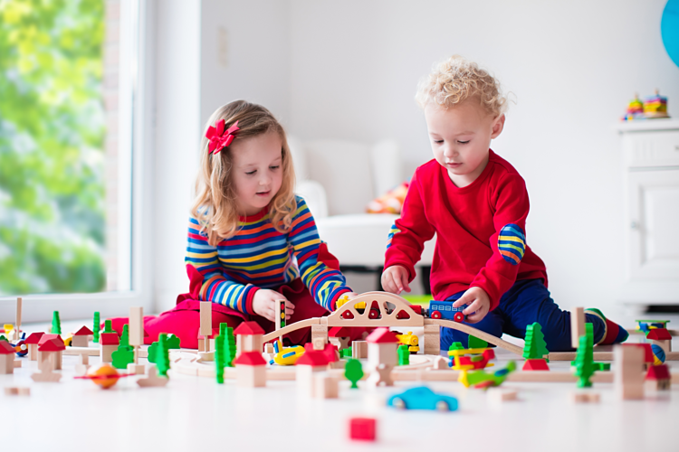
Giúp mẹ
Áo quần xếp gọn
Dỗ bé cùng chơi

Slide 11
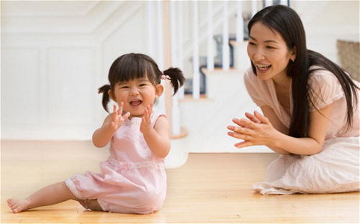
Giúp mẹ
Cha mẹ vui cười
Khen con ngoan quá

Slide 12
Giảng nội dung

Slide 13
1.Cô vừa đọc bài thơ gì? Do ai sáng tác nhỉ?
GIÚP MẸ
Hôm nay chủ nhật
Được nghỉ ở nhà
Em giúp mẹ cha
Nhặt rau quét dọn.
Áo quần xếp gọn
Dỗ bé cùng chơi
Cha mẹ vui cười
Khen con ngoan quá
-Phan Thị Thanh Nhàn-

Slide 14
2. Được nghỉ ở nhà, em bé đã giúp mẹ những gì?
Nhặt rau
Quét nhà

Slide 15
3. Em còn giúp cha mẹ những việc gì nữa?
Gấp quần áo
Chơi cùng em

Slide 16
4. Khi em bé giúp cha mẹ thì cha mẹ như thế nào?

Slide 17
5. Chúng mình thấy em bé có ngoan không nào?
-> Giáo dục trẻ

Slide 18
GIÚP MẸ
Hôm nay chủ nhật
Được nghỉ ở nhà
Em giúp mẹ cha
Nhặt rau quét dọn.
Áo quần xếp gọn
Dỗ bé cùng chơi
Cha mẹ vui cười
Khen con ngoan quá

Slide 19

Xin chào
và
hẹn gặp lại

